Slide 1
Жанры изобразительного искусства

Slide 2
натюрморт
НАТЮРМОРТ — жанр изобразительного искусства, показывающий неодушевленные предметы, размещенные в реальной бытовой среде и организованные в определенную группу; картина с изображением предметов обихода, цветов, плодов, битой дичи, выловленной рыбы.

Slide 3
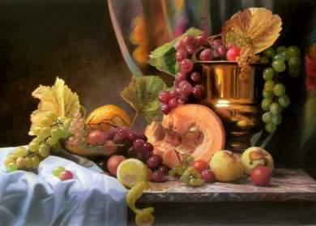
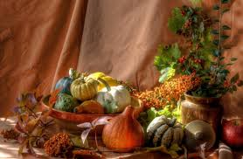

Slide 4
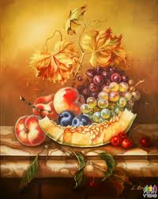
1280 × 899 - joyreactor.cc

Slide 5
пейзаж
ПЕЙЗАЖ — изображение какой-либо местности, картин природы: рек, гор, полей, лесов, сельского или городского ландшафта; по предмету изображения выделяют архитектурный, индустриальный пейзаж, ведуту, марину (изображает море), исторический и фантастический (футурологический) пейзаж.

Slide 6
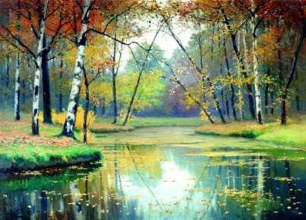
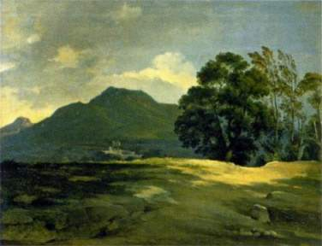
859 × 618 - bibliotekar.ru

Slide 7
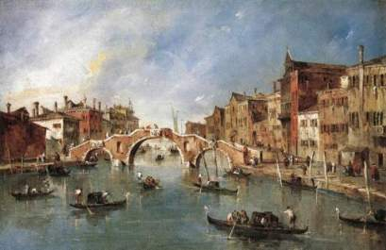
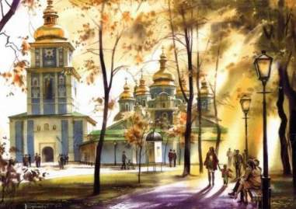

Slide 8
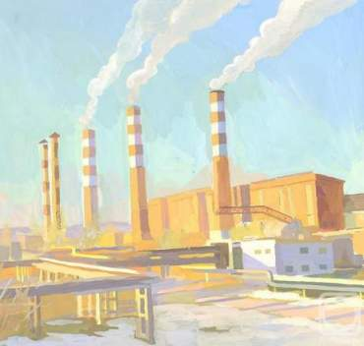
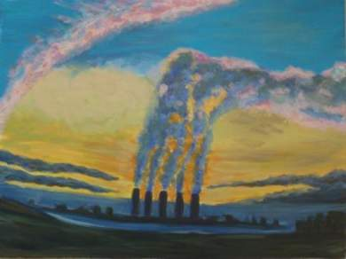

Slide 9
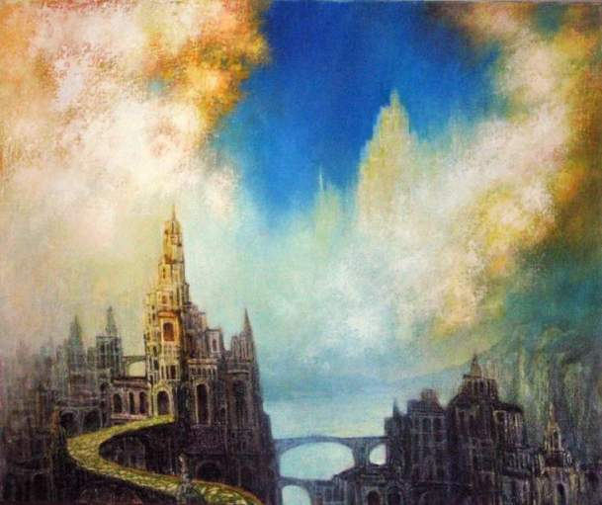

Slide 10
портрет
ПОРТРЕТ — жанр изобразительного искусства, посвященный изображению человека или группы людей; разновидности — автопортрет, групповой портрет, парадный, камерный, костюмированный портрет, миниатюра портретная, парсуна.

Slide 11
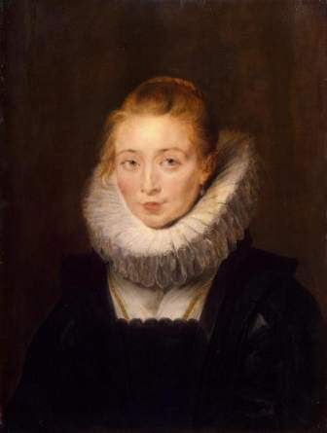
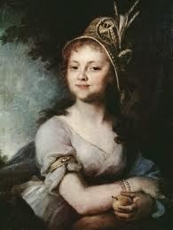

Slide 12
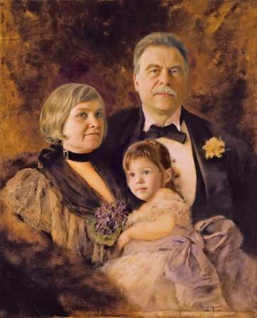
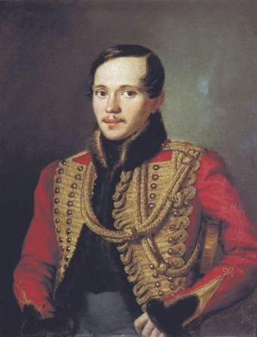

Slide 13
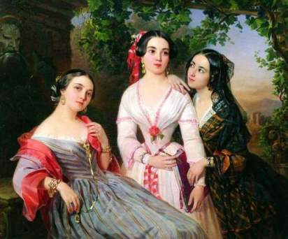
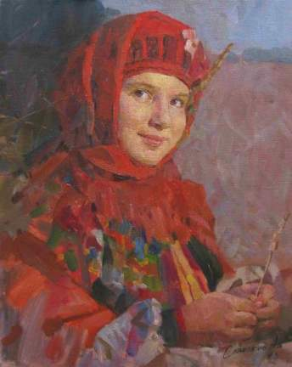

Slide 14
Мифологический жанр
МИФОЛОГИЧЕСКИЙ — посвящен событиям и героям, о которых рассказывают мифы.

Slide 15
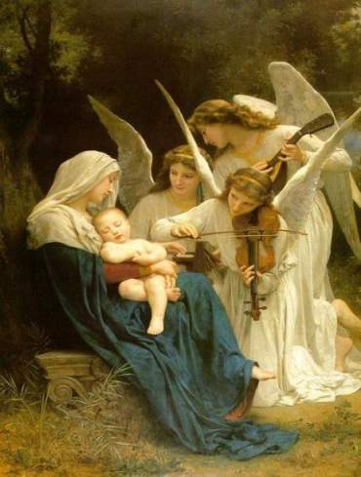

Slide 16
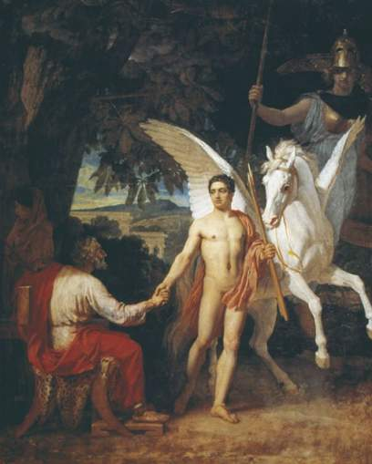

Slide 17
Анималистический жанр
АНИМАЛИСТИЧЕСКИЙ — связанный с изображением животных в живописи, скульптуре и графике; сочетает естественно-научные и художественные начала.

Slide 18
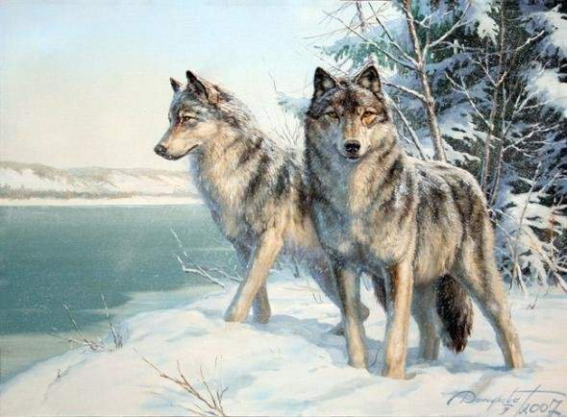

Slide 19
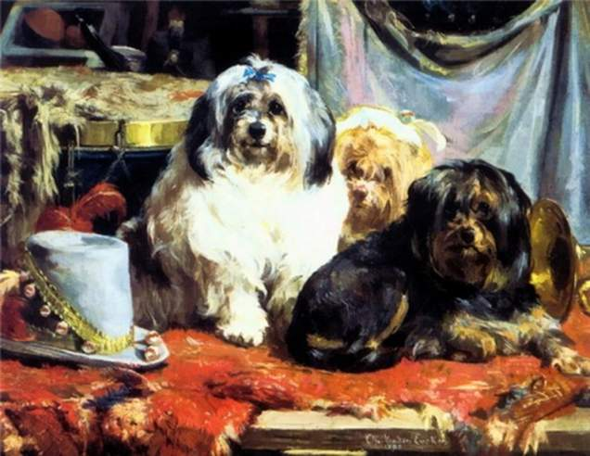

Slide 20
Батальный жанр
БАТАЛЬНЫЙ — посвященный изображению войны и военной жизни

Slide 21
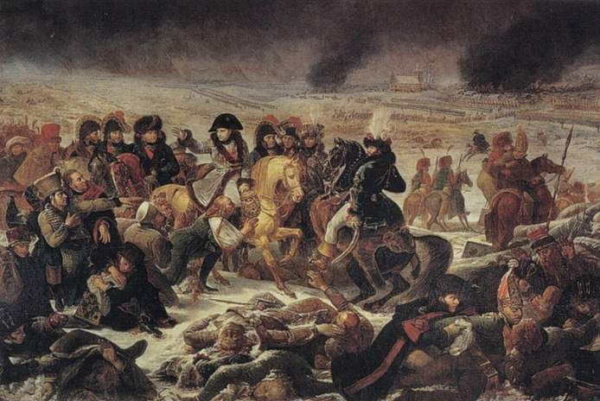

Slide 22
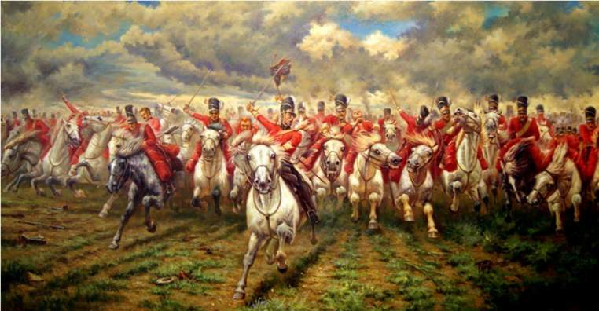

Slide 23
Исторический жанр
ИСТОРИЧЕСКИЙ — один из основных жанров изобразительного искусства, посвященный историческим событиям прошлого и современности, социально значимым явлениям в истории народов.

Slide 24
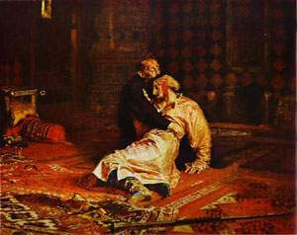

Slide 25
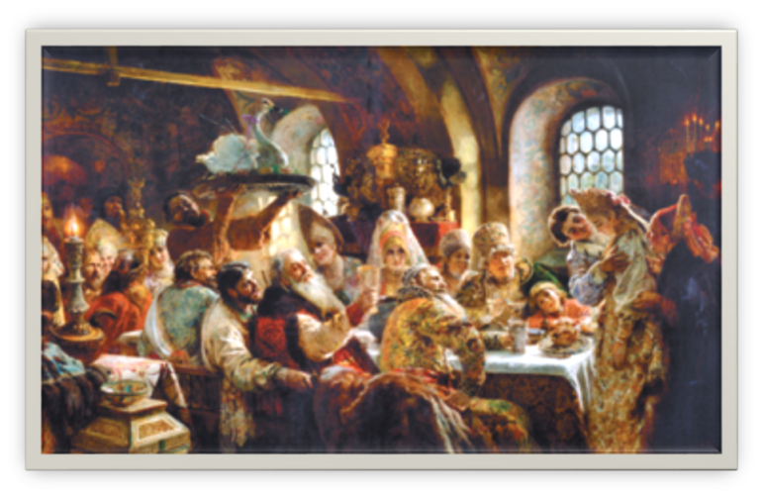

Slide 26
Бытовой жанр
БЫТОВОЙ — связанный с изображением повседневной частной и общественной жизни человека.

Slide 27
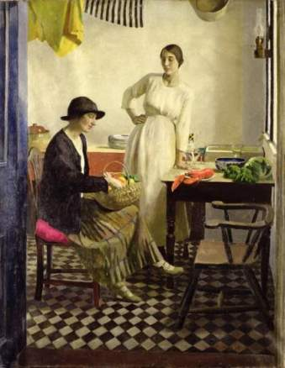
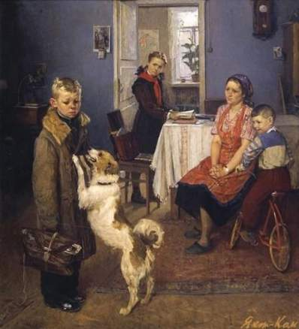

Slide 28
пастораль
ПАСТОРАЛЬ — изображение идиллической мирной жизни пастухов и пастушек на лоне природы.

Slide 29
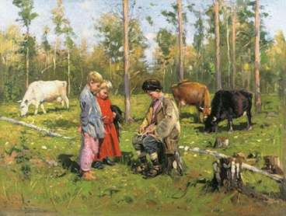
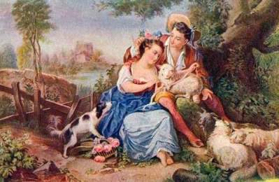

Slide 30
карикатура
КАРИКАТУРА — жанр изобразительного искусства, использующий средства сатиры и юмора, гротеска, шаржа, художественной гиперболы; изображение, в котором комический эффект создается преувеличением и заострением характерных черт.

Slide 31
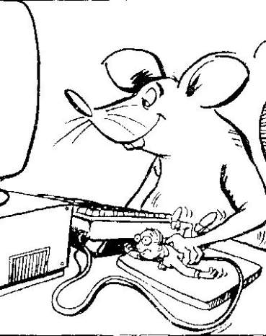

Slide 32
шарж
ШАРЖ — разновидность карикатуры, юмористическое или сатирическое изображение, в котором изменены и подчеркнуты характерные черты человека.

Slide 33
